Slide 1
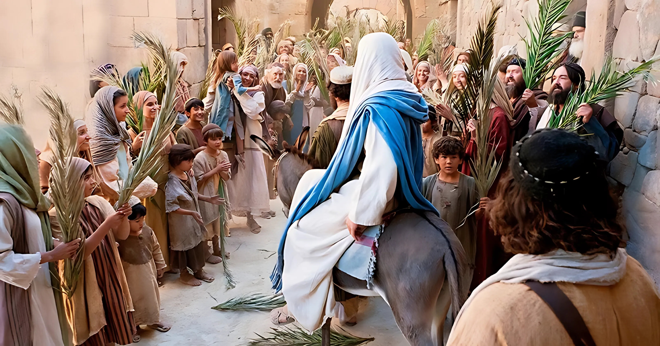
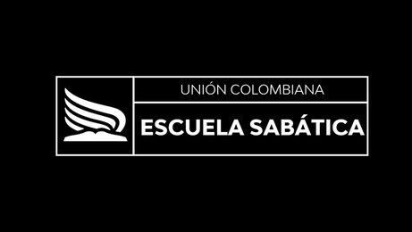
LECCIÓN 2
LA ENTRADA TRIUNFAL

Slide 2
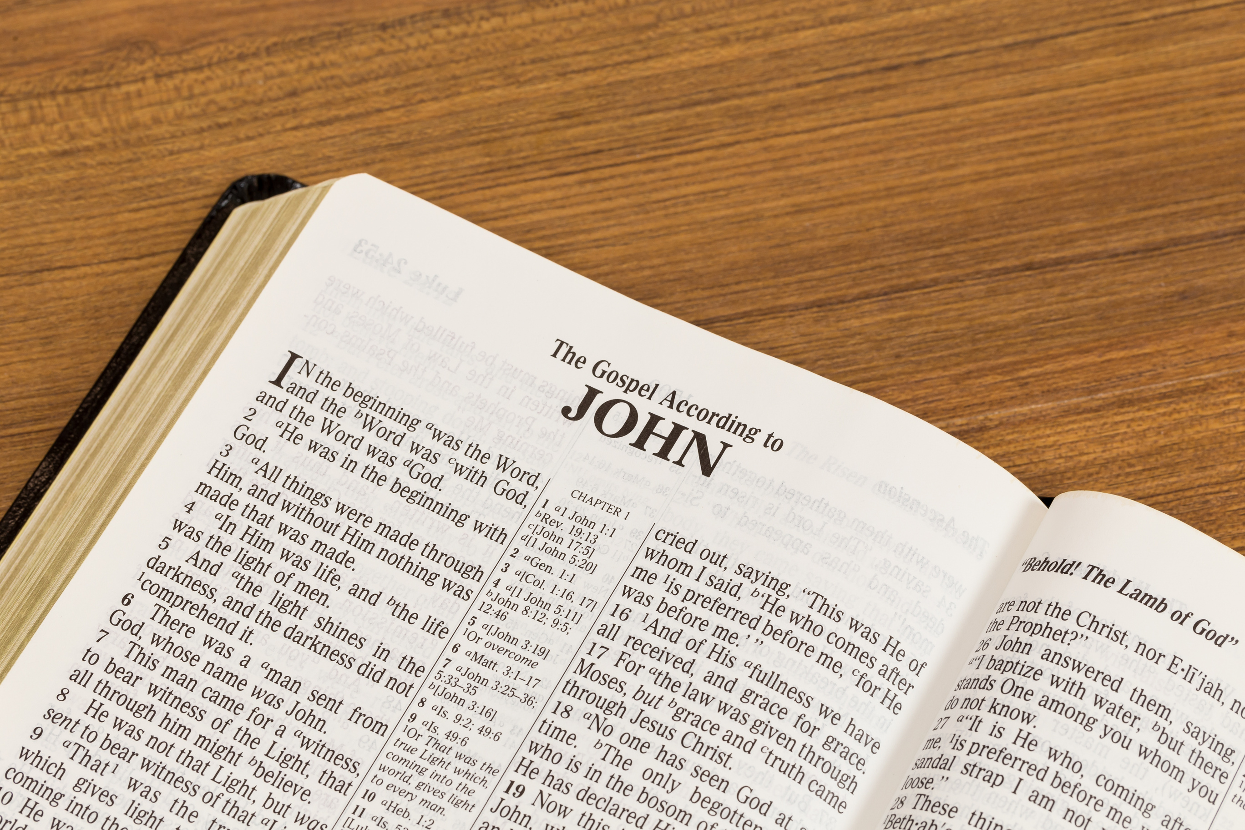
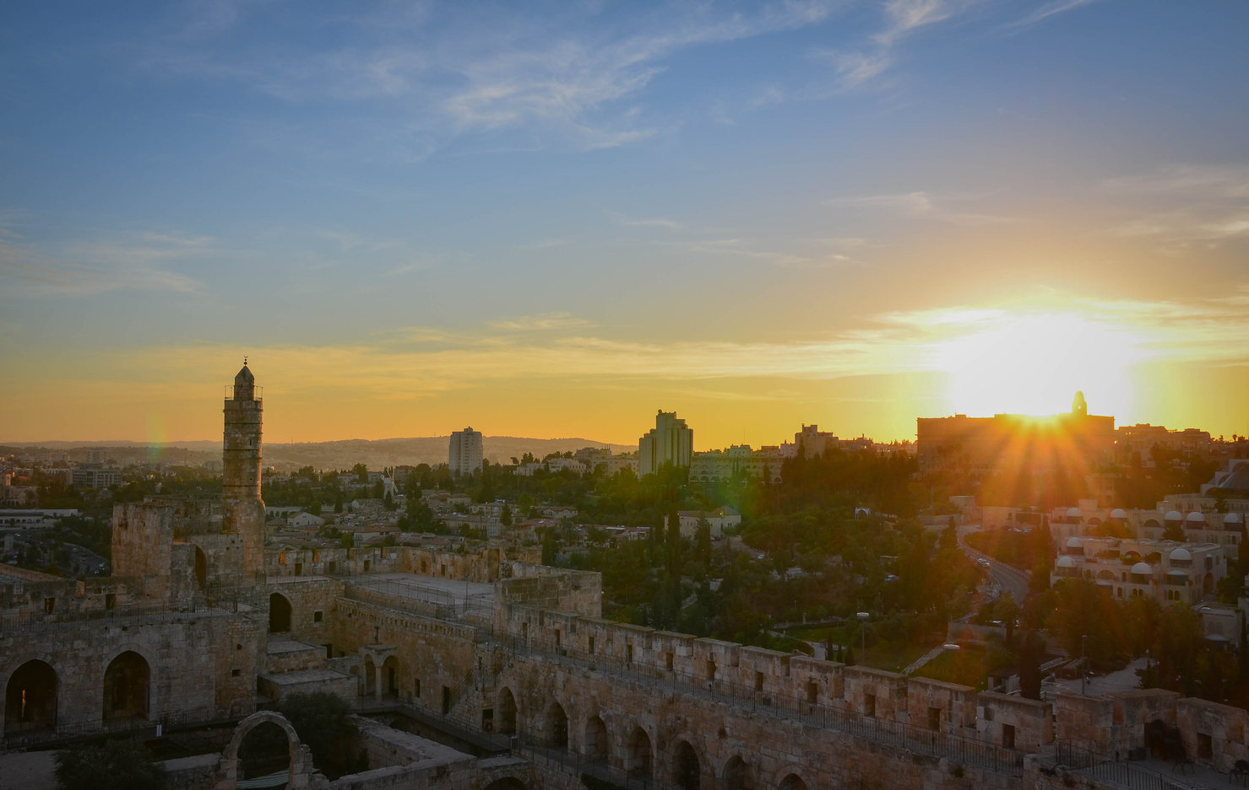
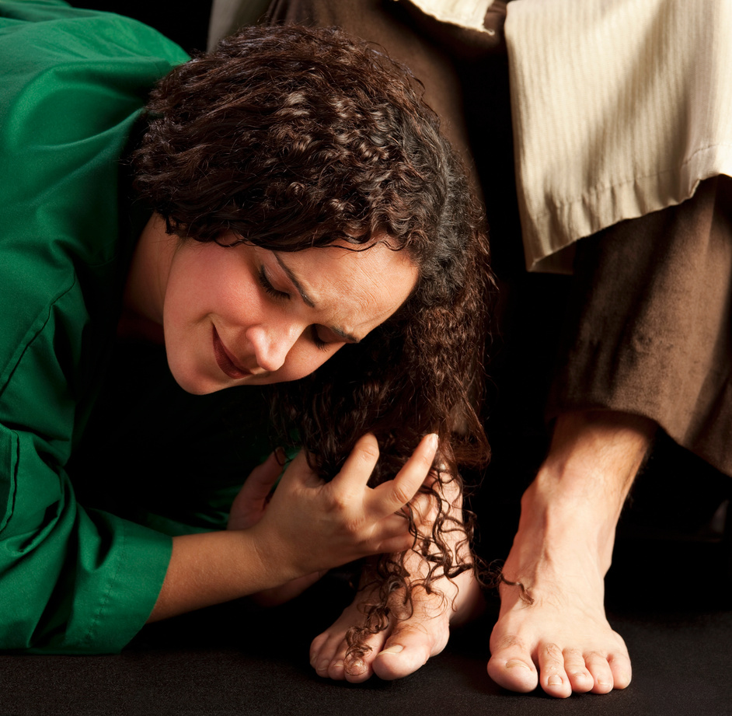
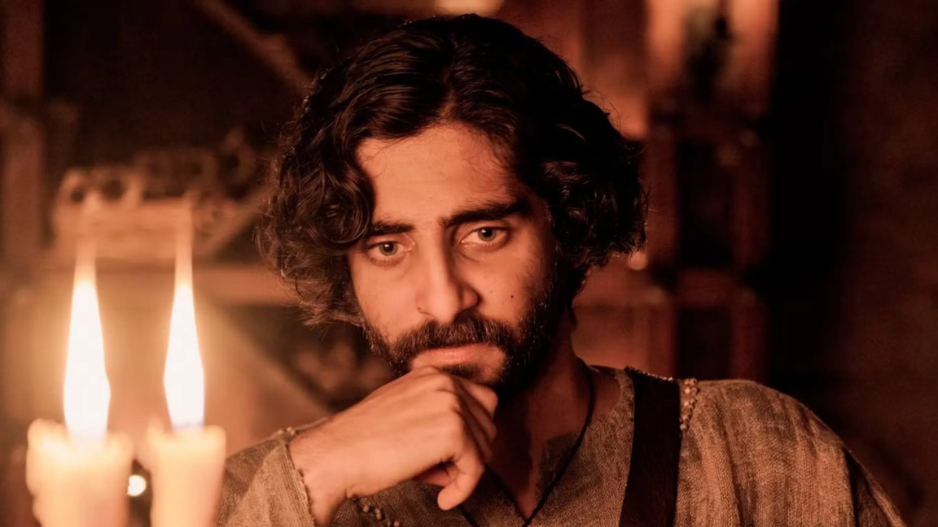
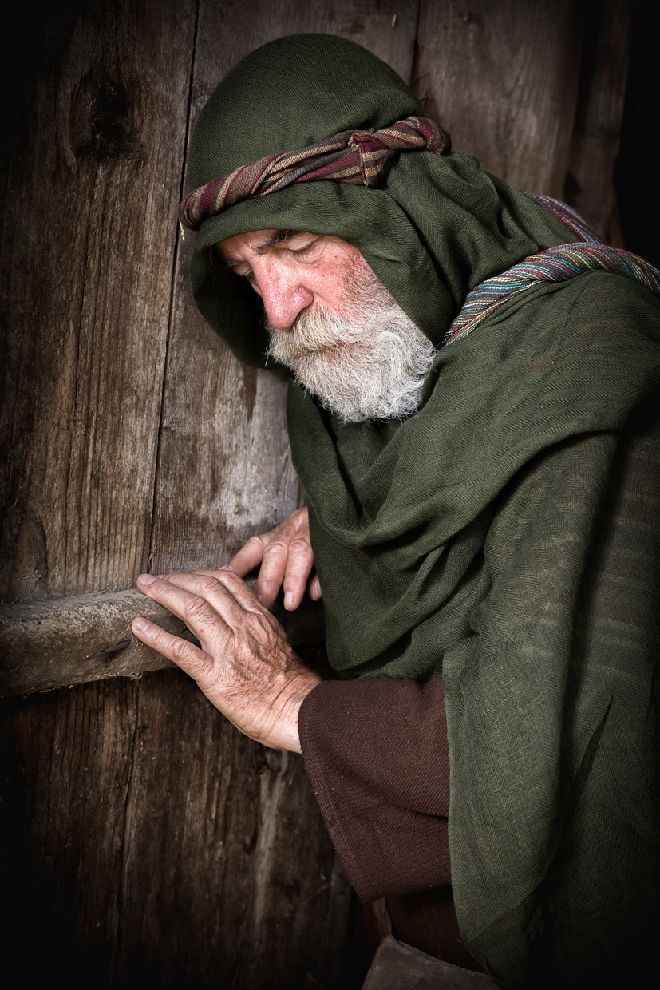
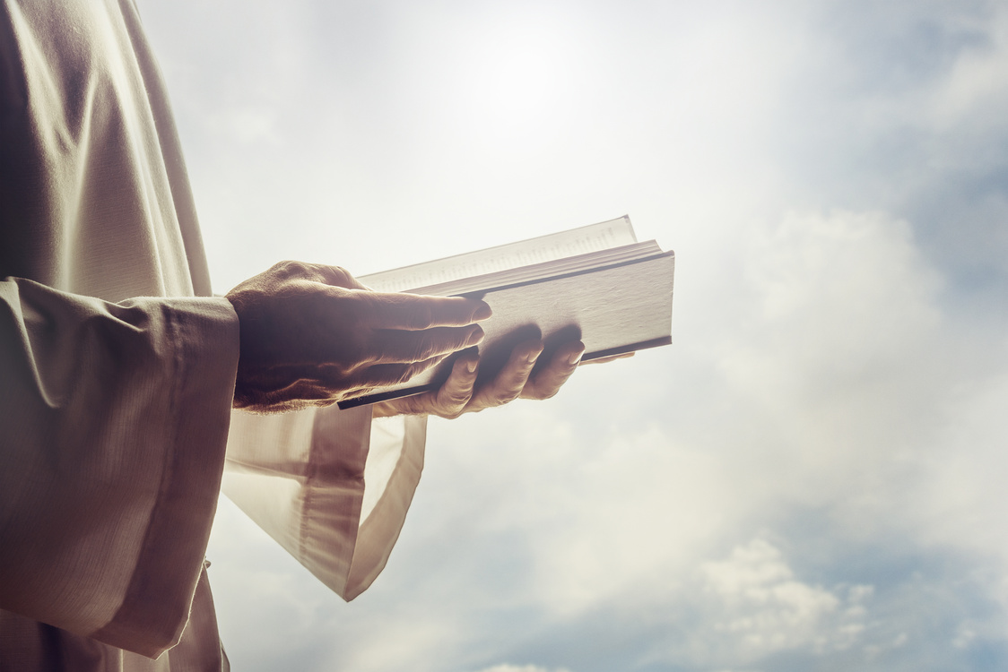
LECCIÓN DE REPASO
Jesús, Simón y María
DOMINGO
LUNES
MARTES
MIERCOLES
JUEVES
LA ÚLTIMA VISITA A BETANIA
IRRADIANDO DESDE EL CORAZÓN
LA MALICIA DE JUDAS
SIMÓN Y MARÍA
LA CONVERSIÓN DE SIMÓN

Slide 3


Slide 4
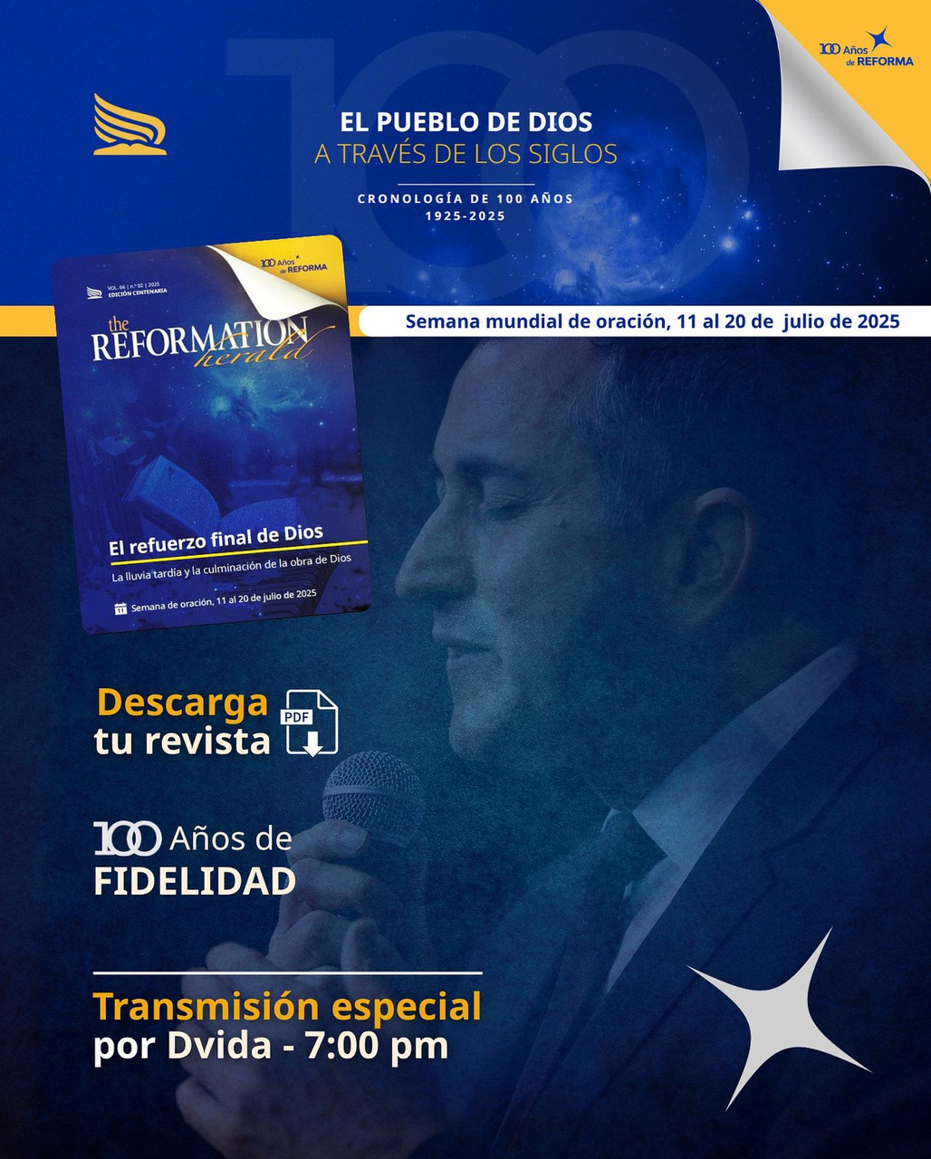
100 años de Reforma, 1925-2025
Semana de Oración
Estas fechas son un guiño a la primera Conferencia General del Movimiento de Reforma en Gotha, Alemania, que tuvo lugar el 14-20 de Julio de 1925.
Esta reunión allanó el camino para un movimiento mundial. Fue en esta sesión que se adoptaron los Principios de Fe, se unieron cuatro Conferencias de la Unión para formar una Conferencia General, y se acordó el nombre de nuestra organización.
Cien años después, nos preparamos para observar esta fecha con reflexión y gratitud al Señor por habernos sostenido hasta ahora. Prepárate para unirte a nosotros este Julio en una semana especial de oración y consagración.
DESCARGAR PDF
www.reformacolombia.org

Slide 5
LECCIÓN 2
LA ENTRADA TRIUNFAL

Slide 6
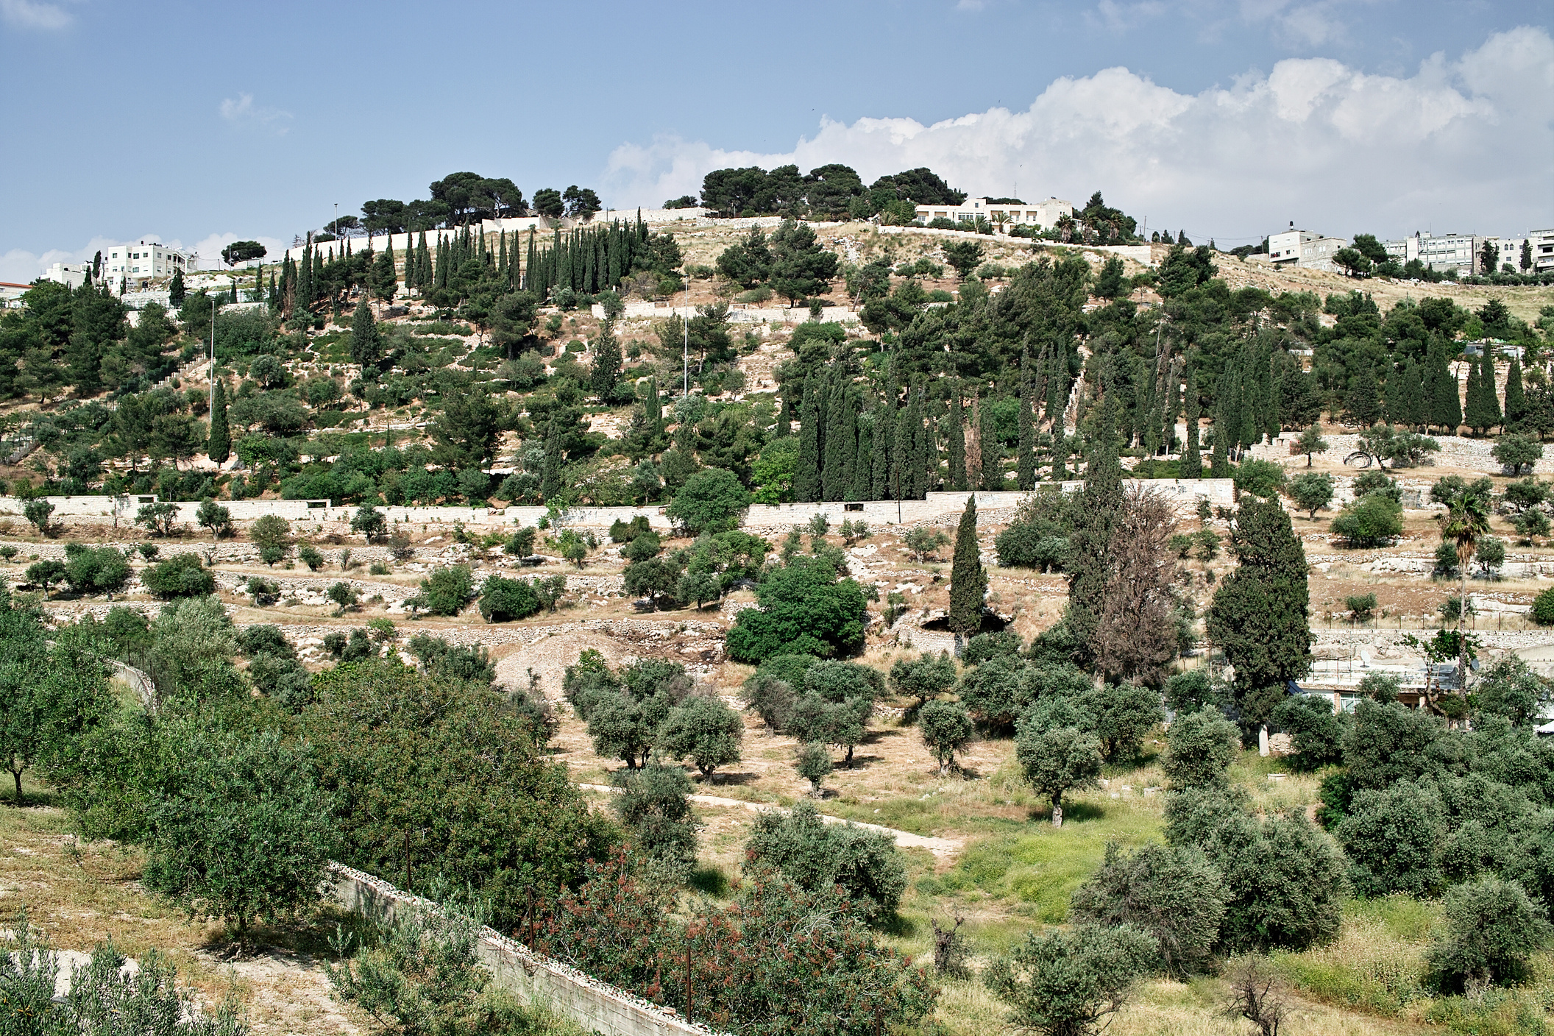
DOMINGO
EN EL MONTE DE LOS OLIVOS
a. Cuando Jesús y sus discípulos se acercaban a Jerusalén, ¿con qué instrucciones envió a dos de ellos por anticipado? Mateo 21:1–5.

Slide 7
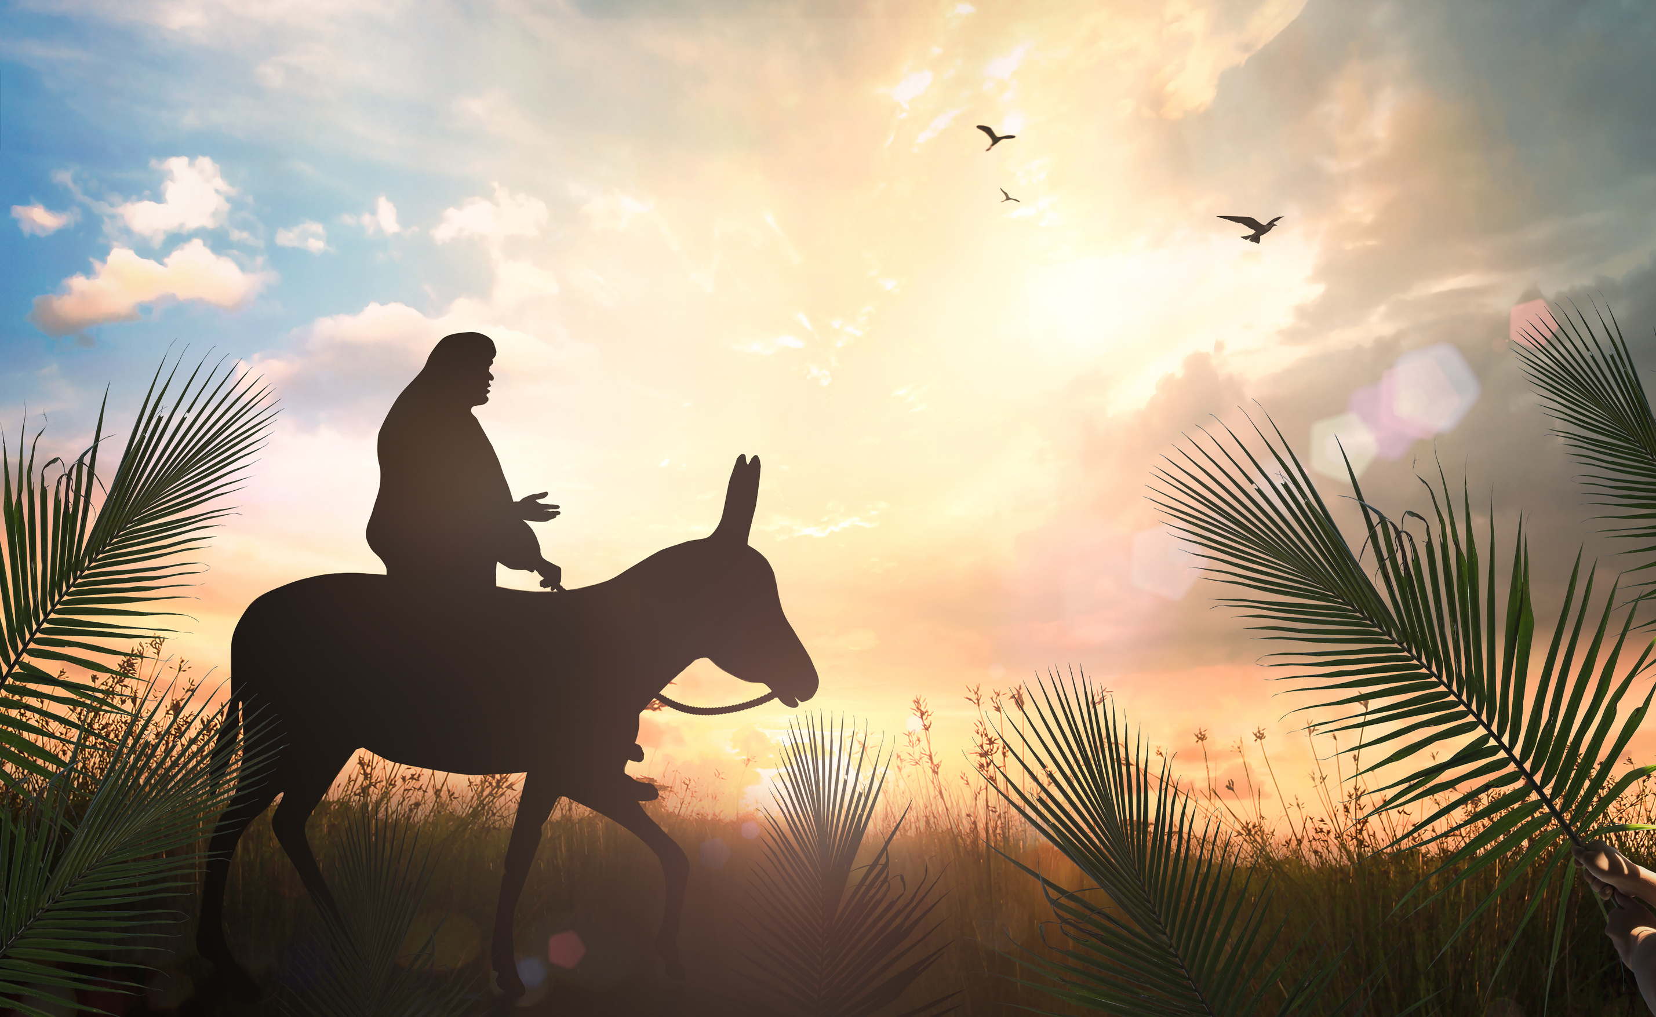
DOMINGO
b. Describe la acción de los discípulos. Mateo 21:6, 7.

Slide 8
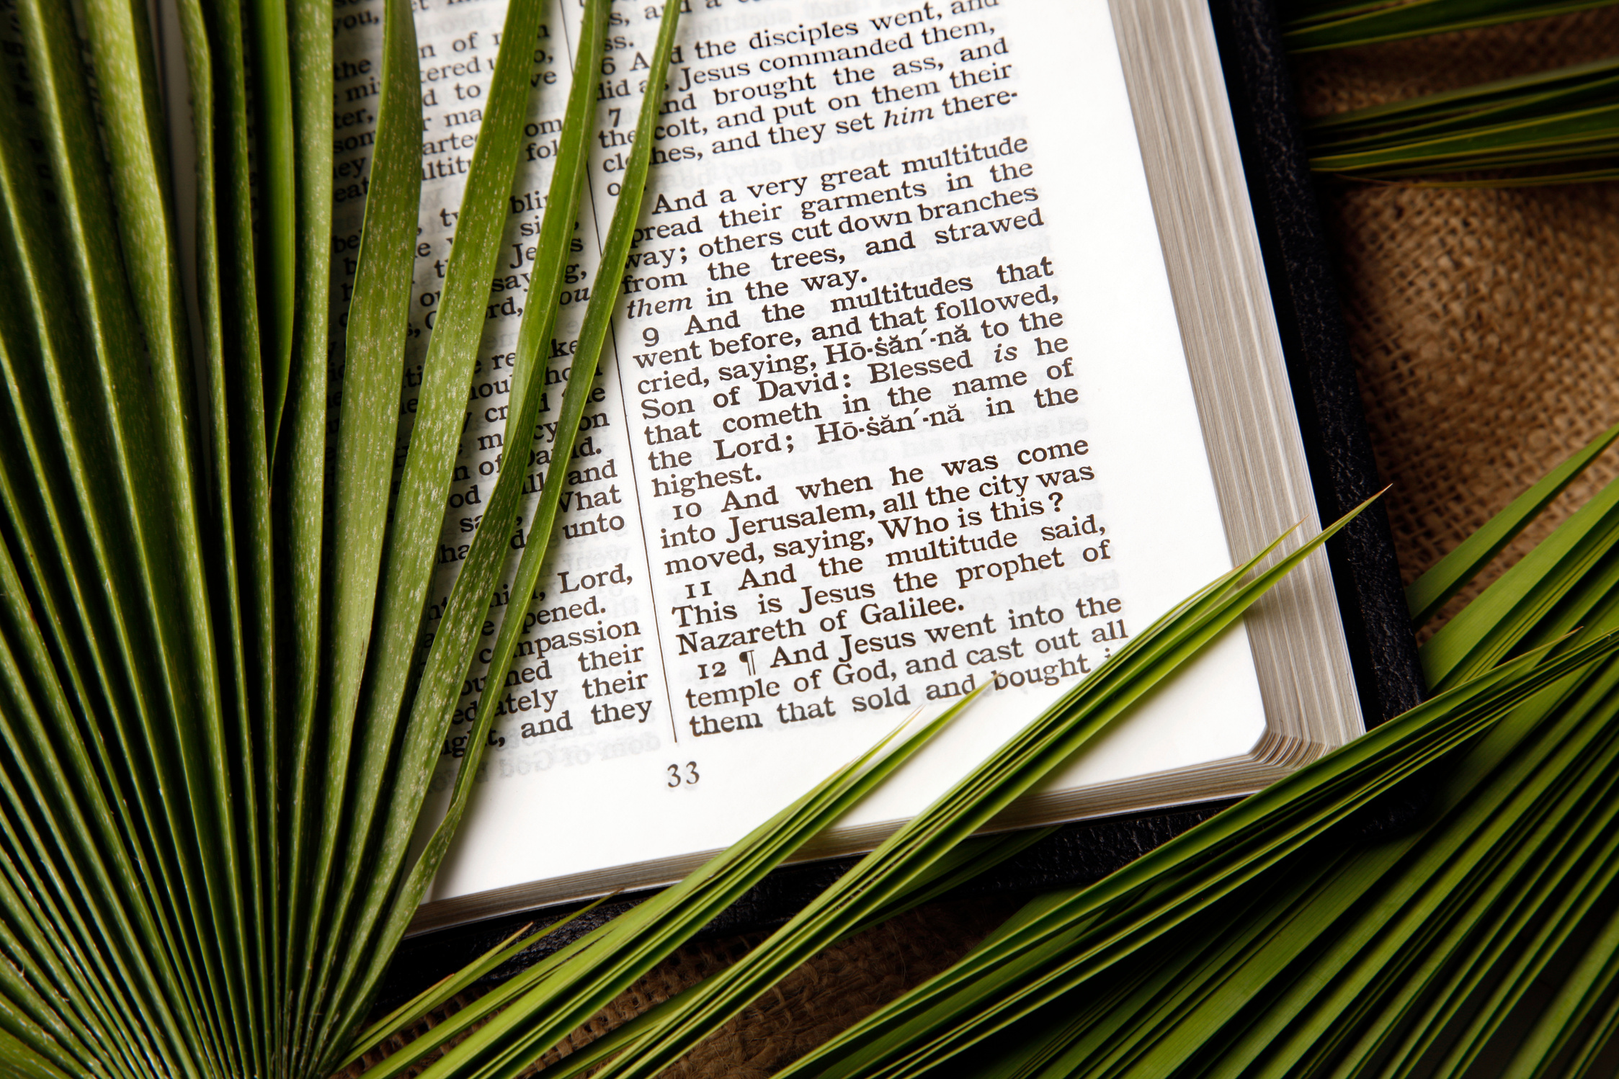
LUNES
UN MOMENTO DE GOZO
a. Cuando la multitud se enteró de que Jesús venía a Jerusalén, ¿qué hicieron? Juan 12:12, 13.

Slide 9

LUNES
b. ¿Qué llevó a la multitud a aclamar a Jesús como el Mesías en aquella gozosa ocasión? Zacarías 9:9; Juan 12:14, 15.

Slide 10
LUNES
c. ¿De qué manera el pueblo ansioso de liberación se hizo eco con júbilo de las palabras del salmista? Mateo 21:9; Salmos 118:26.

Slide 11


MARTES
CUMPLIMIENTO DE LA PROFECÍA
a. ¿Cómo reaccionaron algunos fariseos ante la demostración de alabanzas a Cristo? Juan 12:19; Lucas 19:39.

Slide 12

MARTES
b. ¿Qué respuesta les dio Jesús? Lucas 19:40

Slide 13
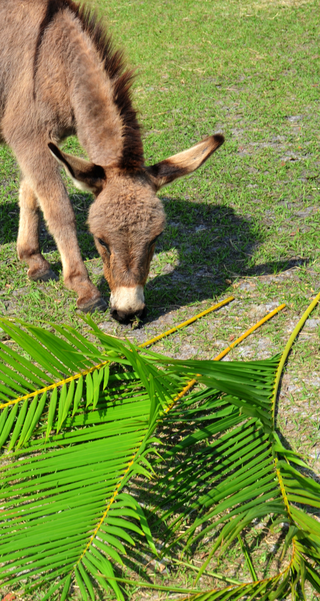
MARTES
c. ¿Cómo este asombroso evento fue un cumplimiento de la profecía, según lo reconocieron muchos en la multitud? Zacarías 9:9.

Slide 14
MIERCOLES
TODOS LOS OJOS PUESTOS EN CRISTO
a. ¿Con qué propósito permitió Jesús una demostración tan grande el día de su entrada triunfal en Jerusalén? Juan 12:16, 23–28.

Slide 15
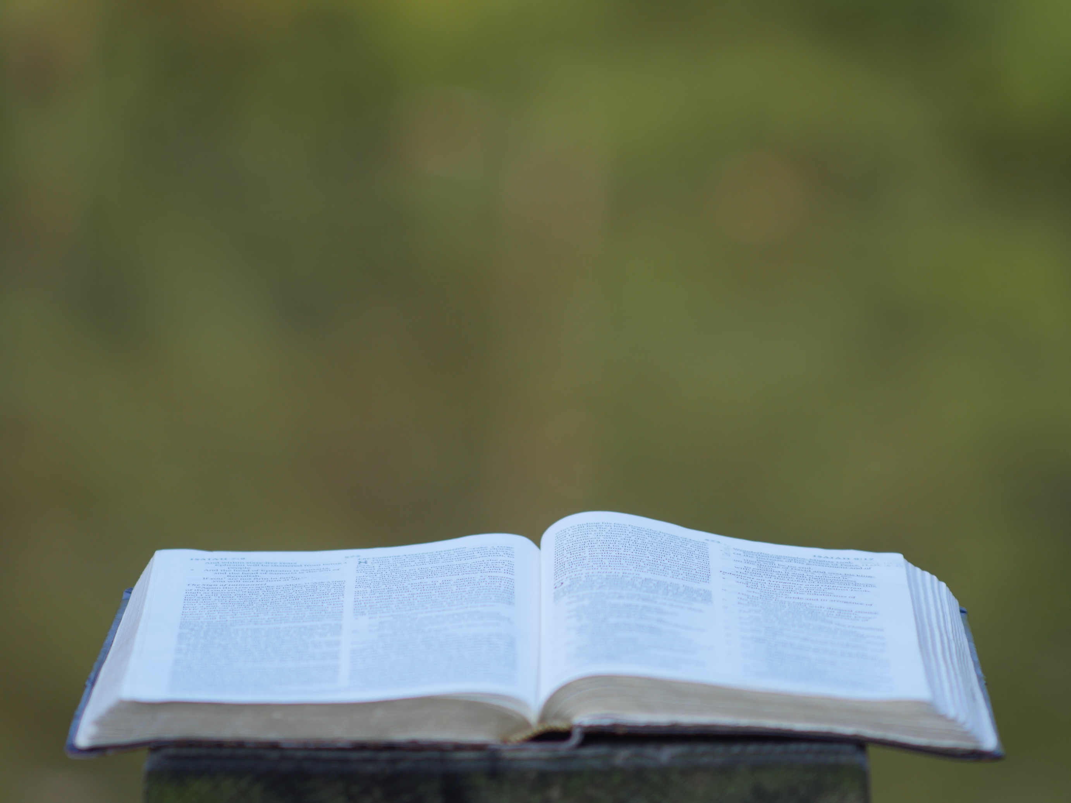
MIERCOLES
b. Sorprendentemente, ¿qué hizo Jesús cuando llegó a la vista de toda la ciudad, y por qué? Lucas 19:41–44.

Slide 16
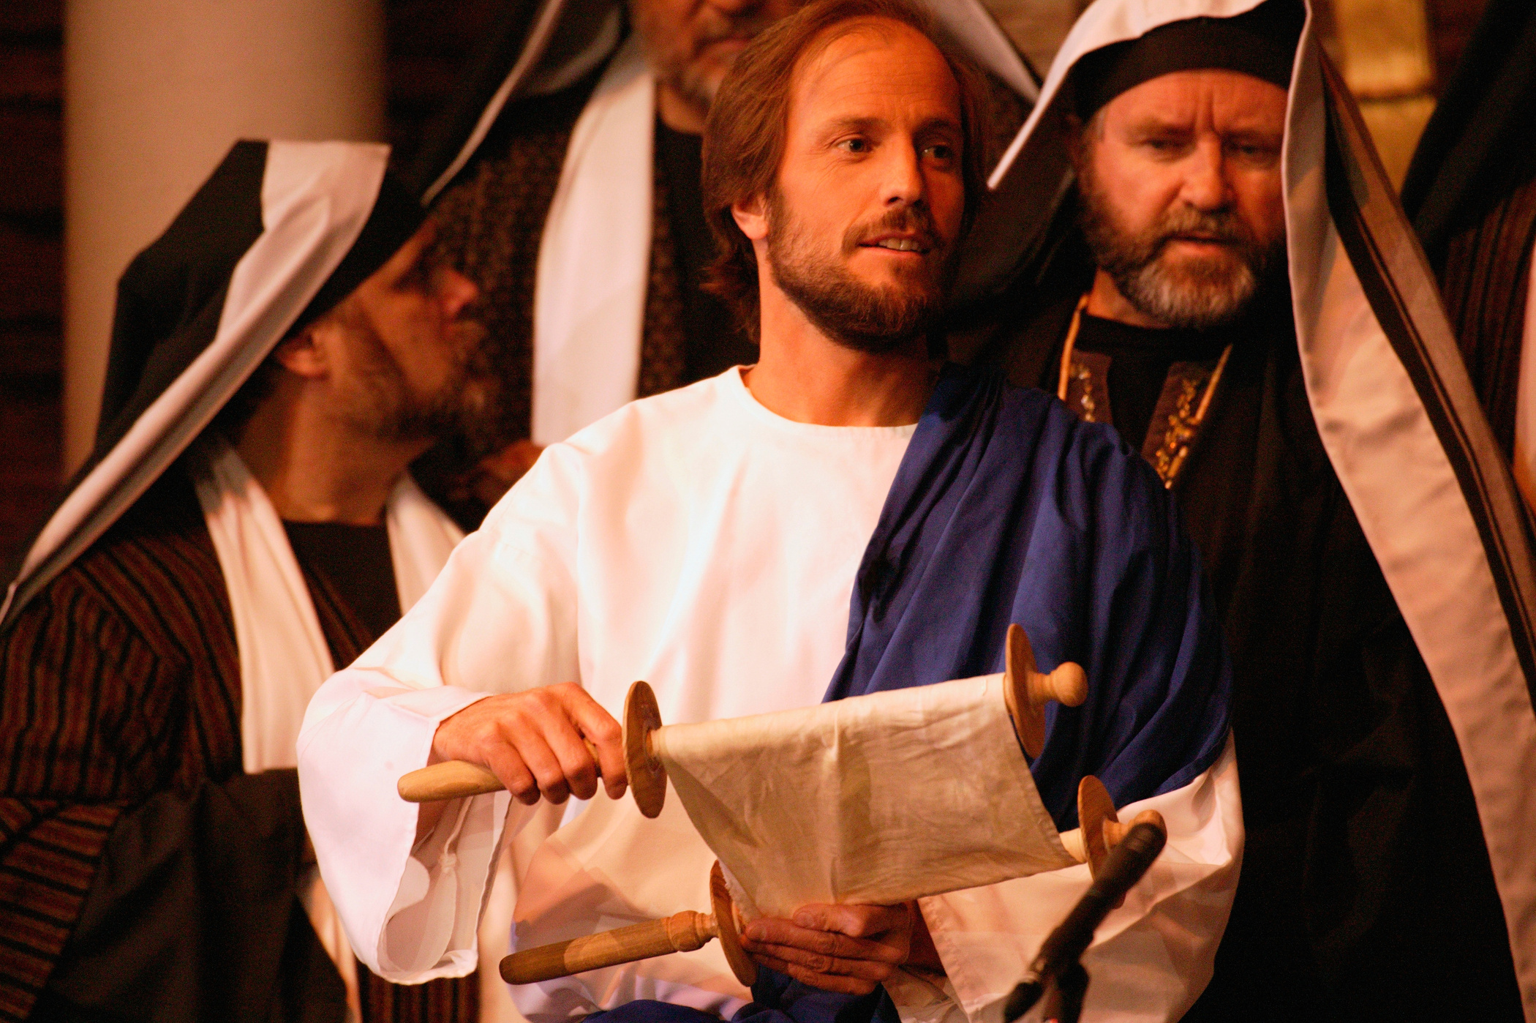
JUEVES
LLEGANDO A JERUSALÉN
a. Cuando Jesús entró en Jerusalén, ¿qué pregunta hicieron los gobernantes y qué respuesta obtuvieron en medio del alboroto? Mateo 21:10, 11.

Slide 17
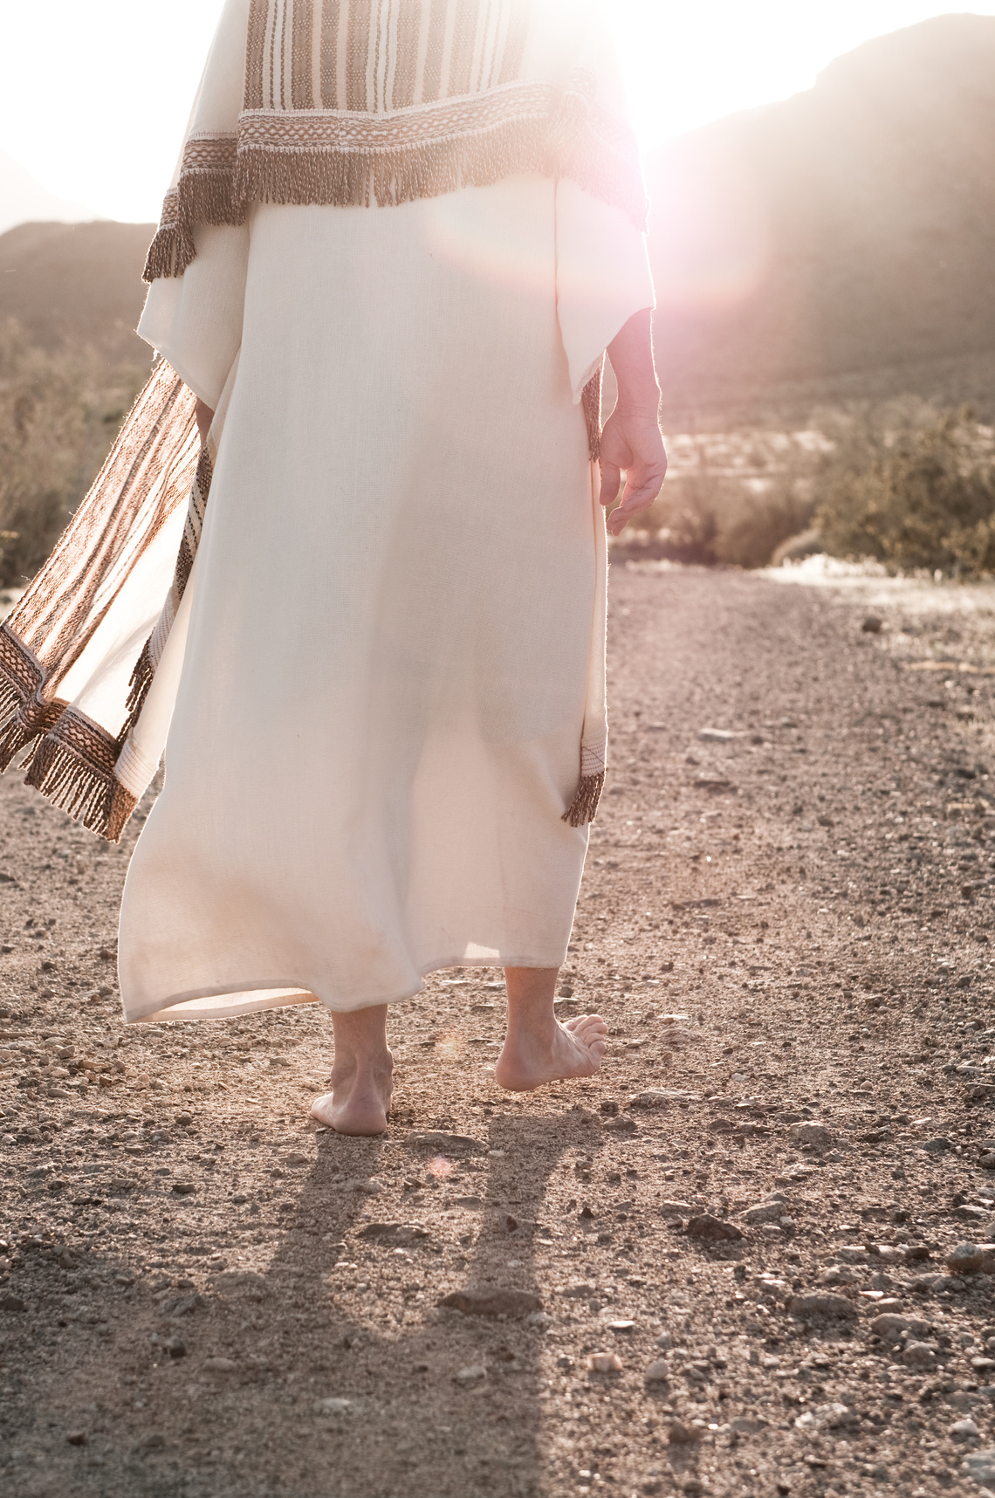
MIERCOLES
b. En cuanto Jesús llegó a la ciudad, ¿qué hizo en el templo? Mateo 21:12–16; Salmos 8:2.

Slide 18
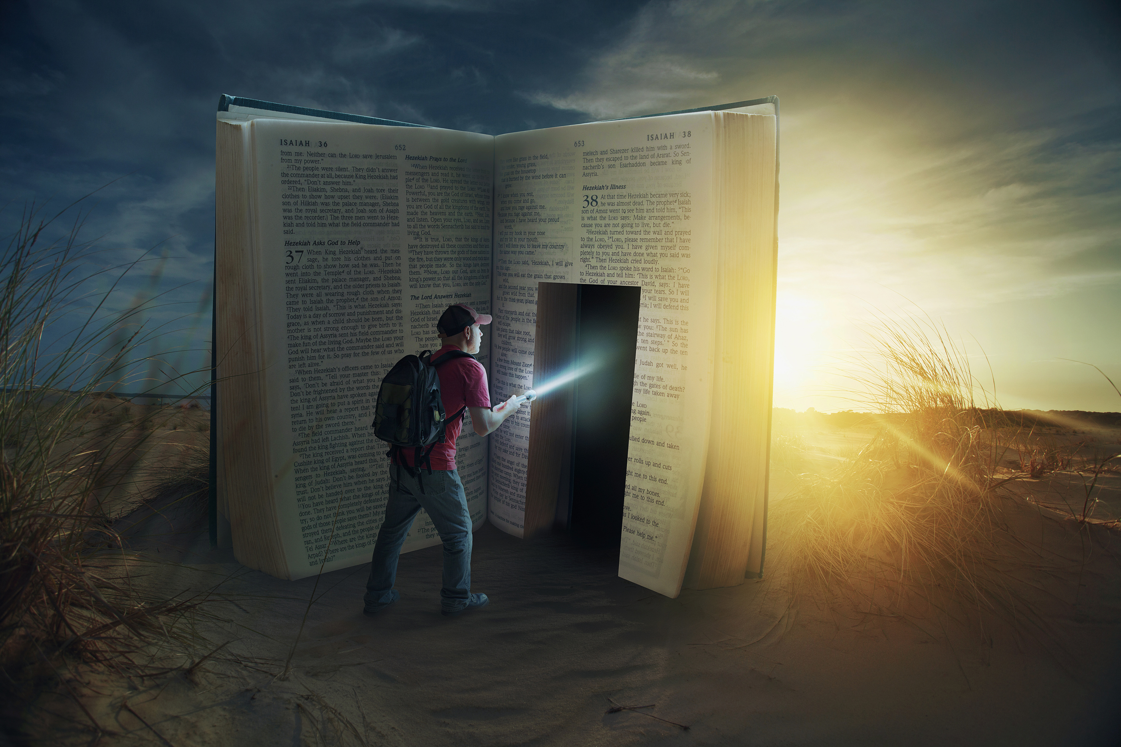
MINUTOS
MISIONEROS

Slide 19

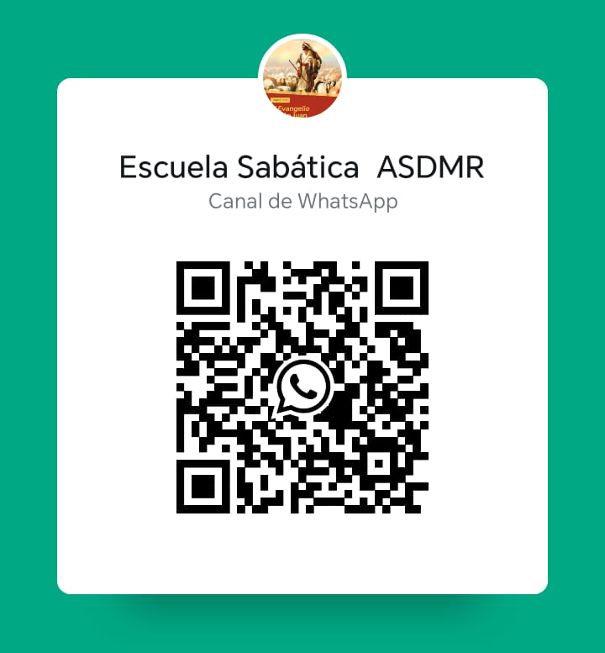
Sigue Nuestro Canal de Whatsapp
ESCUELA SABATICA ASDMR

